Slide 1
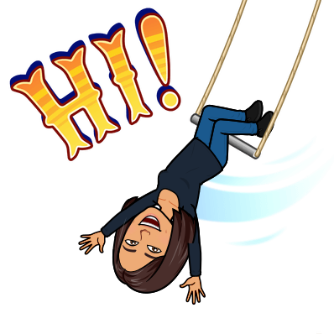
Matemática
Colegio Mater Dolorosa
Profesora Catherine Soto Órdenes
Segundo básico A
Reforzar números del 10 al 50

Slide 2
Amigos del 10
10
11
15
19
12
14
16
18
13
17

Slide 3
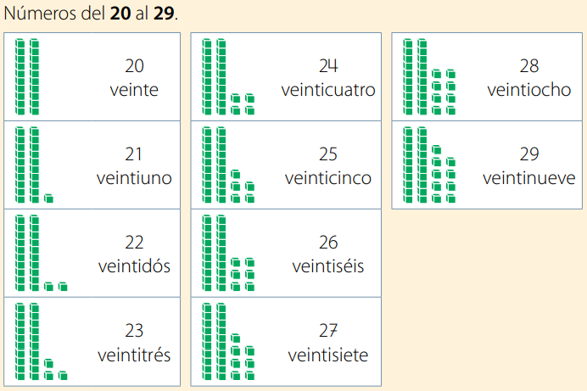

Slide 4
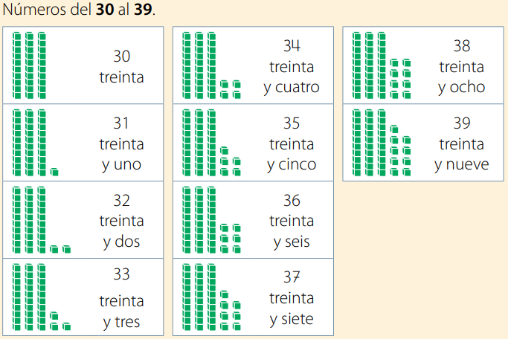

Slide 5
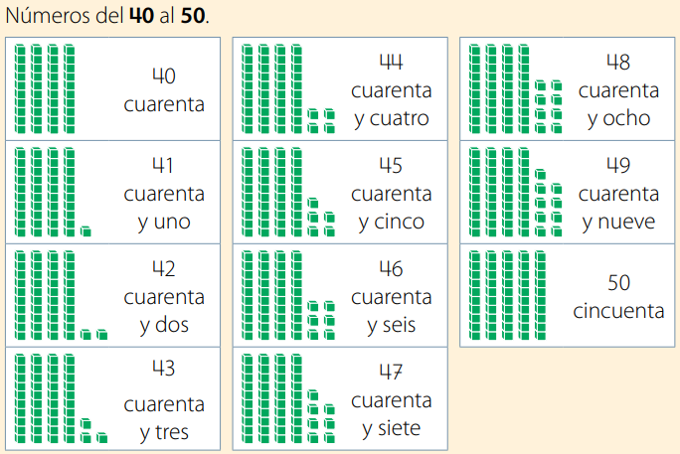

Slide 6
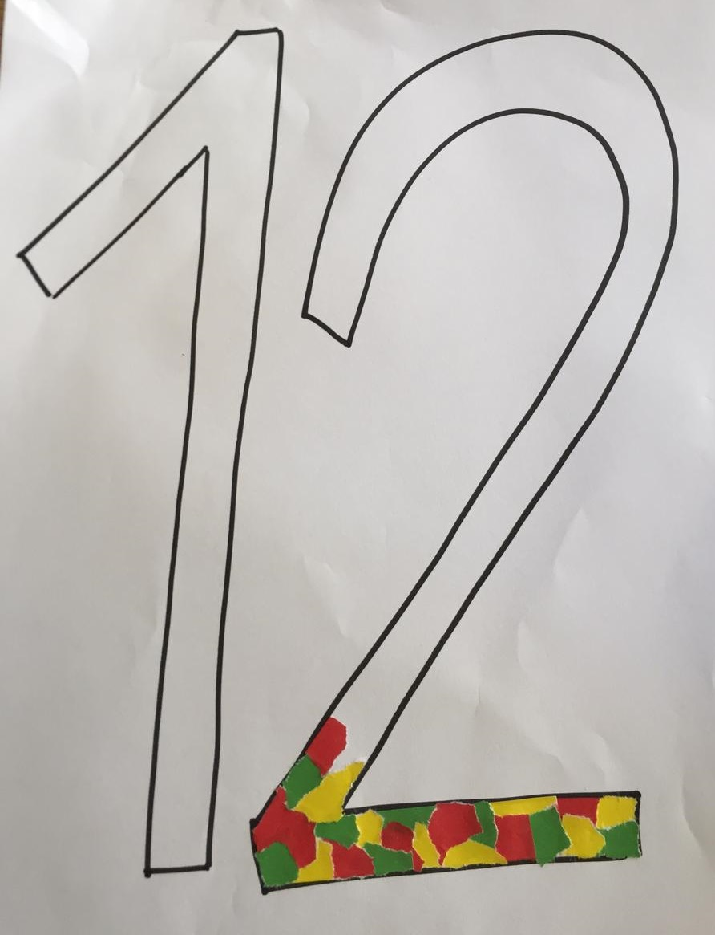
Elige tu número favorito del 10 al 19 y haz la siguiente actividad
Pica trocitos de papel lustre de los colores que más te gusten
Pídele a un adulto que te escriba tu número favorito
Pega los trocitos en la hoja y/o cuadernos rellenando el número
Favorito. Guíate por el ejemplo.

